Slide 1
OFICINA GESTÃO DE CONVÊNIOS E CAPTAÇÃO DE RECURSOS

Slide 2
RANKING DO PIB DOS ESTADOS BRASILEIROS X FUNDO DE PARTICIPAÇÃO DOS
ESTADOS – FPE COM DESTAQUE MATO GROSSO DO SUL PARA REFLEXÃO

Slide 3
RANKING DO PIB DOS ESTADOS BRASILEIROS EM 2.021
Posição |  | Unidade federativa | PIB (R$ 1.000)
Em 2019
1 |  | São Paulo | 2.348.338.000
2 |  | Rio de Janeiro | 779.928.000
3 |  | Minas Gerais | 651.873.000
4 |  | Rio Grande do Sul | 482.464.000
5 |  | Paraná | 466.377.000
6 |  | Santa Catarina | 323.264.000
7 |  | Bahia | 293.241.000
8 |  | Distrito Federal | 273.614.000
9 |  | Goiás | 208.672.000
10 |  | Pernambuco | 197.853.000
11 |  | Pará | 178.377.000
12 |  | Ceará | 163.575.000
13 |  | Mato Grosso | 142.122.000
14 |  | Espírito Santo | 137.346.000
15 |  | Amazonas | 108.181.000
16 |  | Mato Grosso do Sul | 106.943.000
17 |  | Maranhão | 97.340.000
18 |  | Rio Grande do Norte | 71.337.000
19 |  | Paraíba | 67.986.000
20 |  | Alagoas | 58.964.000
21 |  | Piauí | 52.781.000
22 |  | Rondônia | 47.091.000
23 |  | Sergipe | 44.689.000
24 |  | Tocantins | 39.356.000
25 |  | Amapá | 17.497.000
26 |  | Acre | 15.630.000
27 |  | Roraima | 14.292.000
Total |  |  | 7.389.131.000
COMPARAR COM OS DEMAIS ESTADOS

Slide 4
RANKING NACIONAL DE REPASSE DO FPE EM 2.014 E 2.015
Nº | ESTADO | FPE (%)
01 | BAHIA | 9,39
02 | CEARÁ | 7,33
03 | MARANHÃO | 7,21
04 | PERNAMBUCO | 6,90
05 | PARÁ | 6,11
06 | PARAÍBA | 4,78
07 | MINAS GERAIS | 4,45
08 | TOCANTINS | 4,34
09 | PIAUI | 4,32
10 | RIO GRANDE DO NORTE | 4,17
11 | ALAGOAS | 4,16
12 | SERGIPE | 4,15
13 | ACRE | 3,42
14 | AMAPÁ | 3,41
15 | PARANÁ | 2,88
16 | GOIÁS | 2,84
17 | RONDÔNIA | 2,81
18 | AMAZONAS | 2,79
19 | RORAIMA | 2,48
20 | RIO GRANDE DO SUL | 2,35
21 | MATO GROSSO | 2,30
22 | RIO DE JANEIRO | 1,52
23 | ESPÍRITO SANTO | 1,50
24 | MATO GROSSO DO SUL | 1,33
25 | SANTA CATARINA | 1,27
26 | SÃO PAULO | 1,00
27 | DISTRITO FEDERAL | 0,69
Fonte: http://portal.tcu.gov.br/comunidades/transferencias-constitucionais-e-legais/coeficientes-fpe-e-fpm/

Slide 5
RANKING NACIONAL DE REPASSE DO FPE EM 2.016
Nº | ESTADO | FPE (%)
01 | BAHIA | 8,35
02 | MARANHÃO | 7,00
03 | CEARÁ | 6,67
04 | PARÁ | 6,30
05 | PERNAMBUCO | 5,72
06 | ALAGOAS | 4,61
07 | MINAS GERAIS | 4,54
08 | PARAÍBA | 4,47
09 | PIAUI | 4,28
10 | AMAZONAS | 4,21
11 | RIO GRANDE DO NORTE | 4,20
12 | ACRE | 3,94
13 | AMAPÁ | 3,61
14 | SERGIPE | 3,58
15 | RONDÔNIA | 3,55
16 | TOCANTINS | 3,53
17 | RIO DE JANEIRO | 3,04
18 | GOIÁS | 2,85
19 | RORAIMA | 2,76
20 | PARANÁ | 2,38
21 | ESPÍRITO SANTO | 2,08
22 | MATO GROSSO | 2,03
23 | MATO GROSSO DO SUL | 1,78
24 | RIO GRANDE DO SUL | 1,51
25 | SANTA CATARINA | 1,49
26 | SÃO PAULO | 0,75
27 | DISTRITO FEDERAL | 0,65

Slide 6
2,15

Slide 7
1,53

Slide 8
1,69

Slide 9
1,54

Slide 10
1,51

Slide 11
1,43

Slide 12
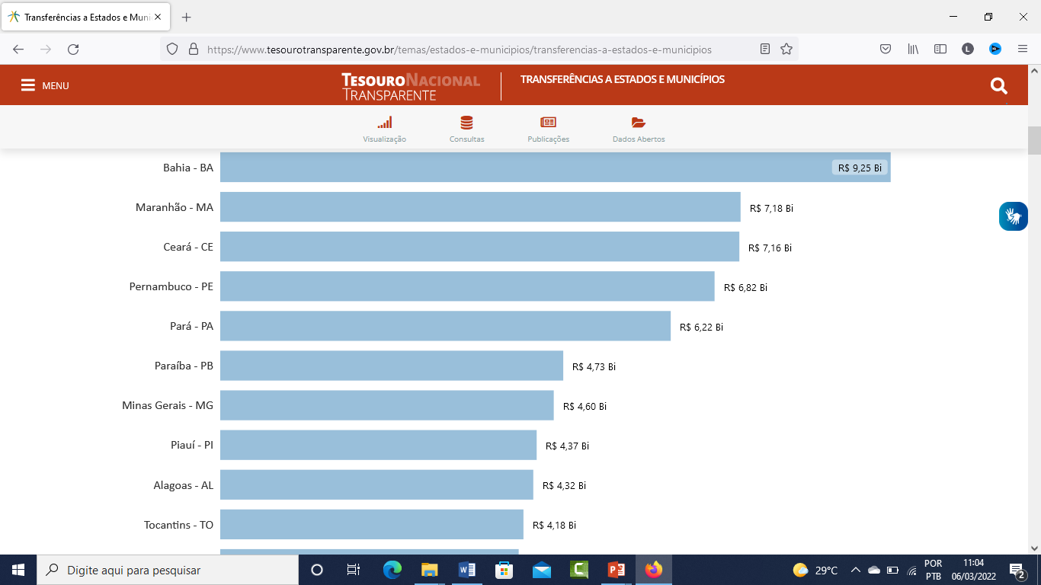
RANKING DE REPASSES DO FPE AOS ESTADOS BRASILEIROS
www.tesourotransparente.gov.br – Acessado em 06/03/2022

Slide 13
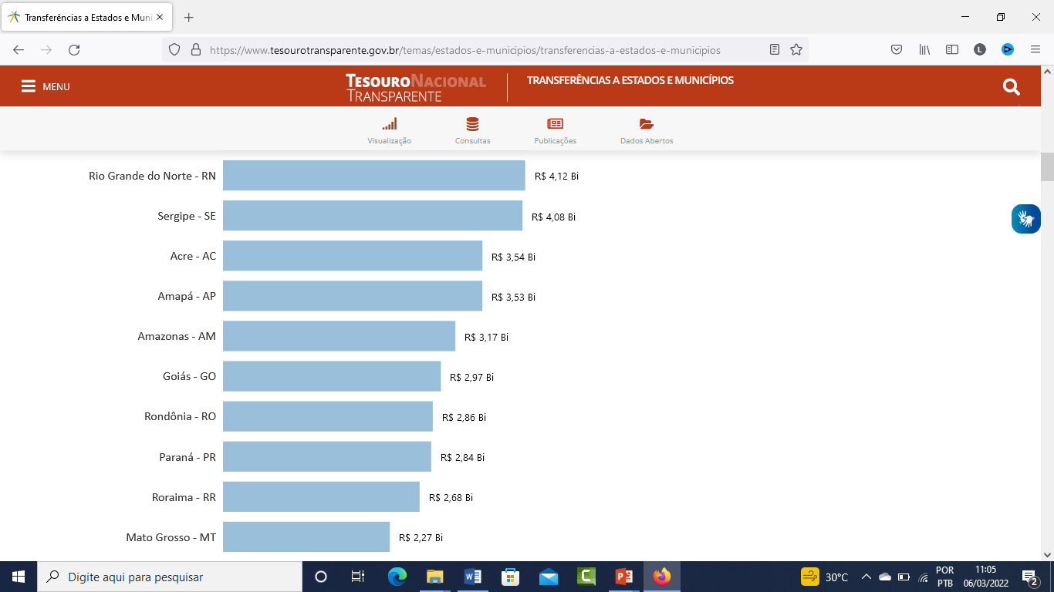

Slide 14
MATO GROSSO DO SUL – 24º NO RANKING
DE REPASSES DO FPE EM 2021 – 1,51%

Slide 17
LUIS CARLOS MORENTE
luisbataguassu@gmail.com
(67) 98472-3586

